Slide 1
Calendar Scheduler
권순형

Slide 2
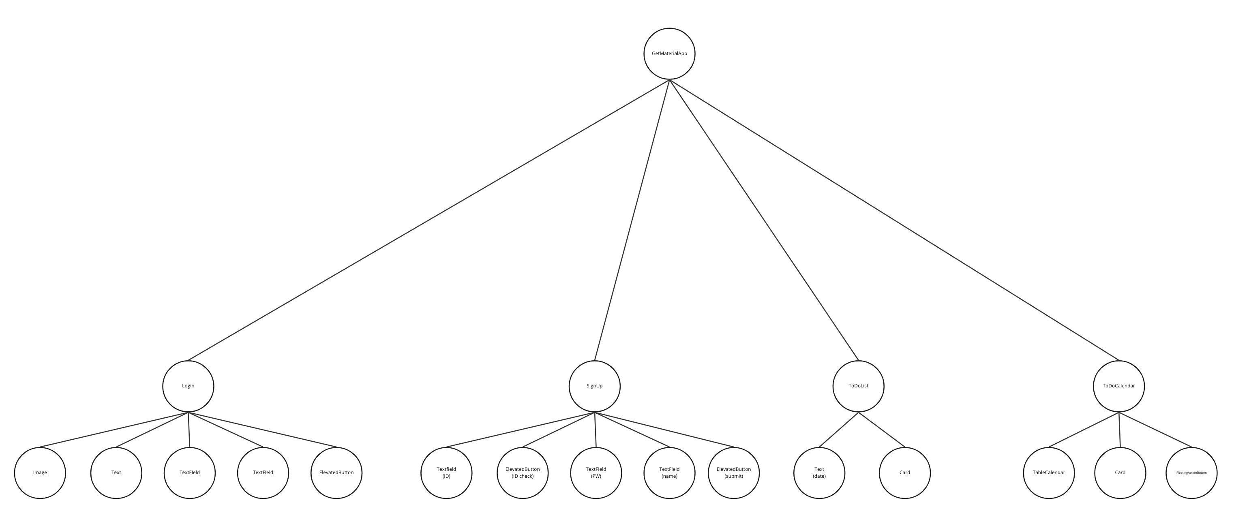
전체 화면 설계

Slide 3
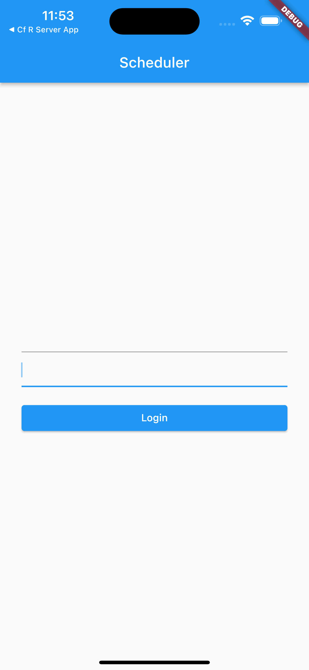
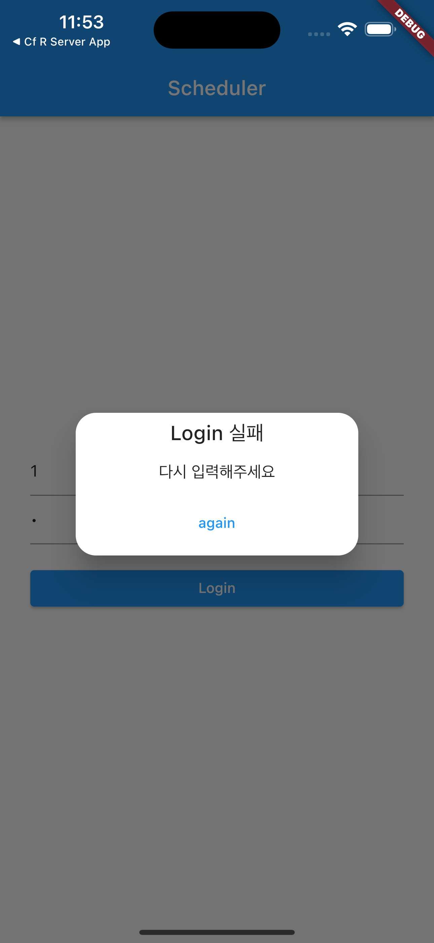
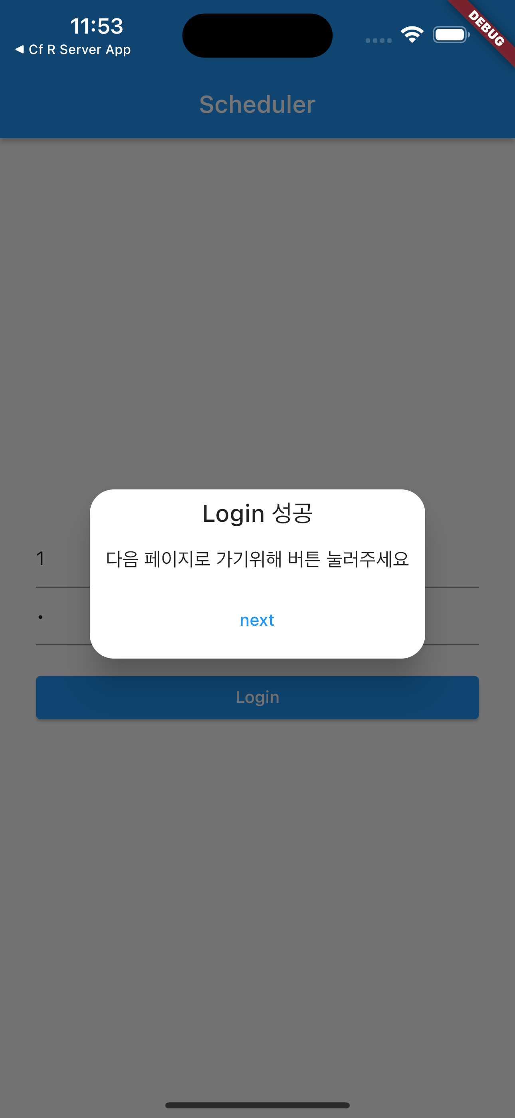
로그인 화면

Slide 4
로그인 화면 설계
View Model : login_accept_view_model.dart
Model : 사용하지 않음
Service : login_accept.dart
View : login.dart

Slide 5
로그인 화면 설명
Flutter 이용한 UI 디지인
Flutter의 http 패키지를 이용하여 Web Server와 연동
Spring Web Server를 이용하여 MySQL DBMS 와 연결하여서 로그인 시에 회원가입이 된 유저인지 아닌지 파악

Slide 6
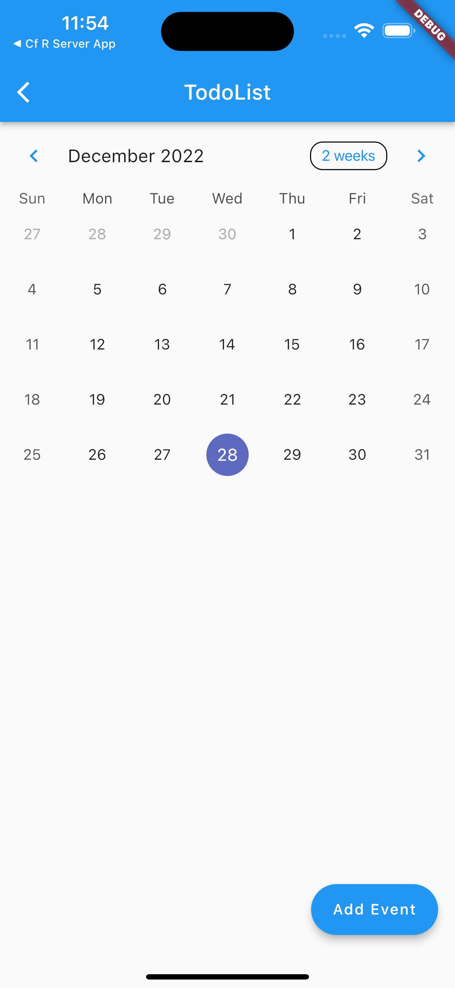
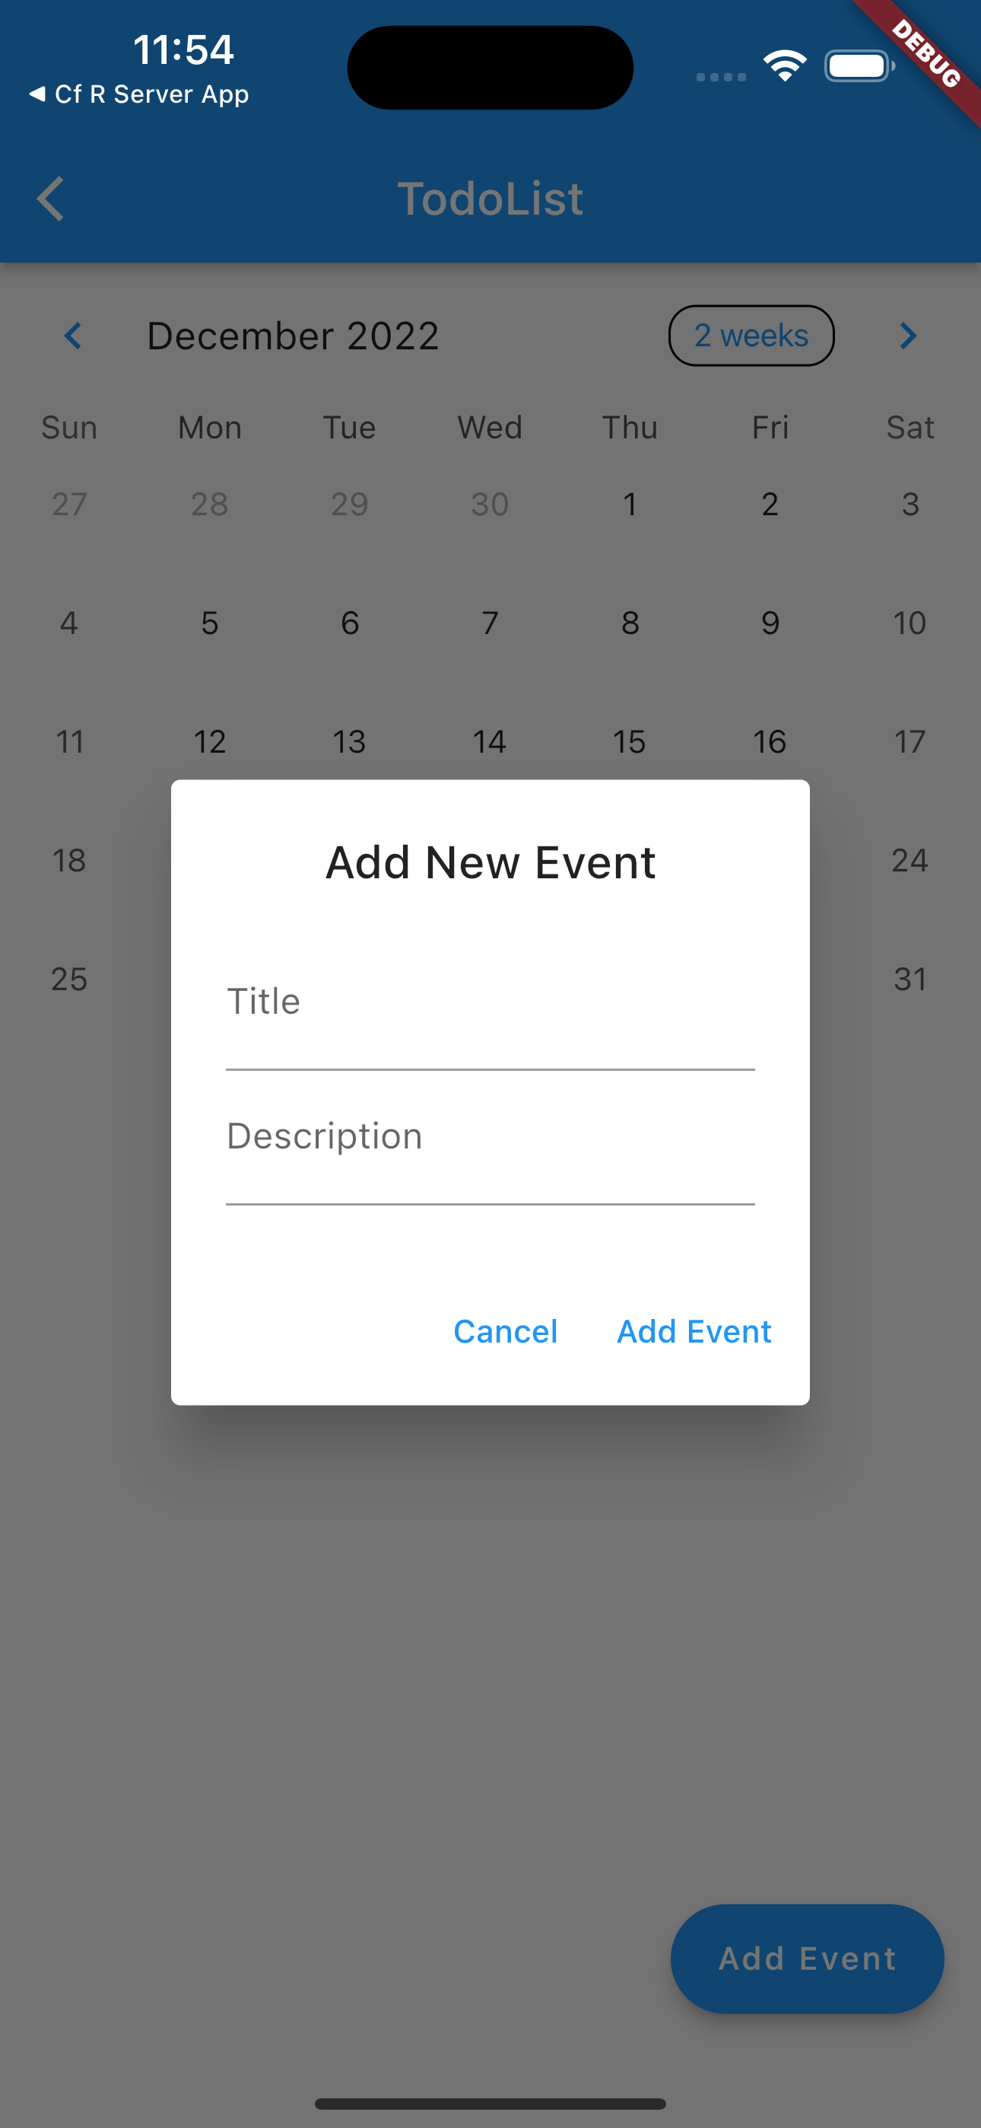
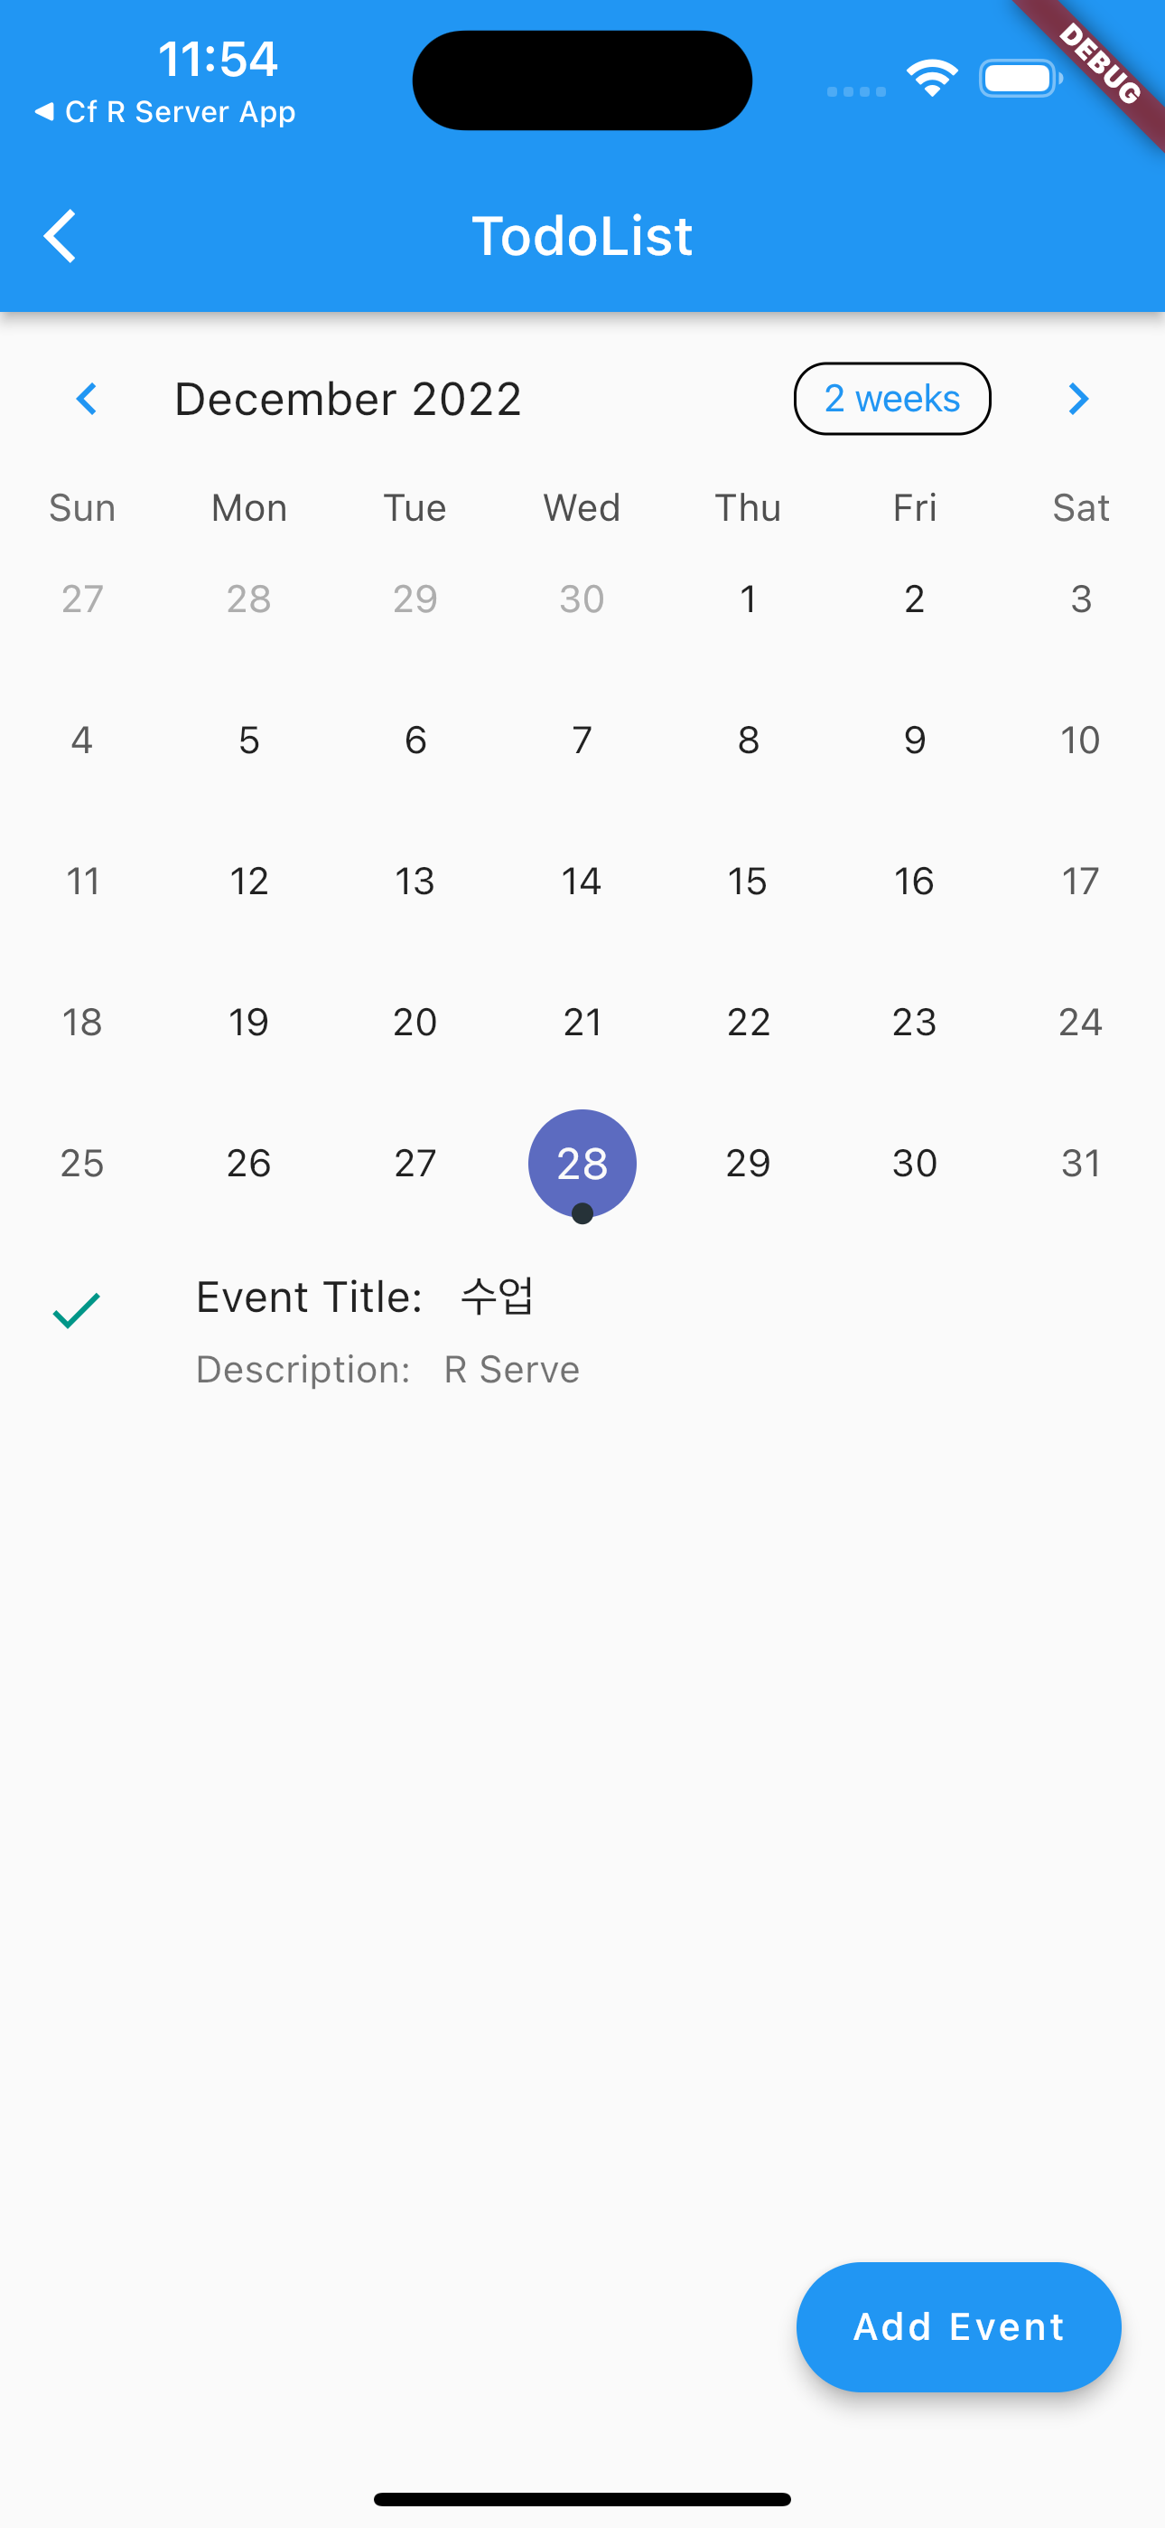
캘린더 화면

Slide 7
캘린더 화면 설명
Add Event 클릭 시, event를 넣을 수 있는 Dialog 생성
Dialog에서 event 추가 시에 SQLite로 Data 추가
BackUp Icon 클릭 시 WebServer와 연결하여 모든 event 추가

Slide 8
추후 개발 내용
회원가입 UI 디자인 및 기능 설계
Shared Preferences 를 이용한 자동 로그인
이달의 일정을 볼 수 있는 기능 추가

